Slide 1
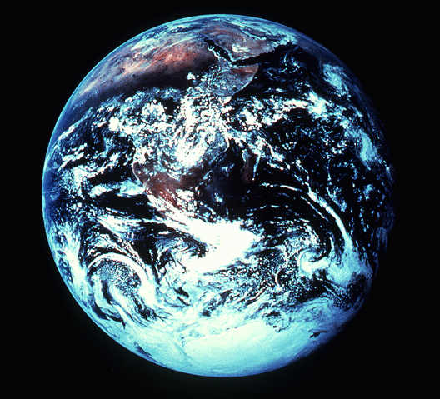
^^सृष्टि−२७^^
Notes:
तो ..... जैसे ही हम सृष्टि की बाईबल फाईल में प्रवेश करते हैं .... उत्पत्ति ११ से .....
।।।। ..... हम ‘‘सृष्टि के आरंभ में’’ ...... यह तीन छोटे शब्द हमारे समक्ष युगों से चली आ रही योजना और जिसकी गहराई नहीं नापी जा सके ऐसा विशाल परदा खींच देते हैं।

Slide 2

fn ckbZcy---csfldyh
fn ckbZcy ---csfldyh fefuLVzht baVjus’kuy bad dk izLrqfrdj.k QksVZ oFkZ] VsDlkl
Designed by Dr. John Fryman, Texas, USA • BibleBasically.org
Translated by Abha Benjamin
Uploaded by Dr. Rick Griffith, Singapore Bible College
All files in many languages for free download at BibleStudyDownloads.org
01
9.65.02.
Notes:
बाईबल के मूल सिद्धांत: क्विक क्रोनोलॉजी में हमने बाईबल का वृहद दृष्य पाया है। अव समय है कि हम संसार को बदलने वाले घटनाक्रमों को खोजे!

Slide 3


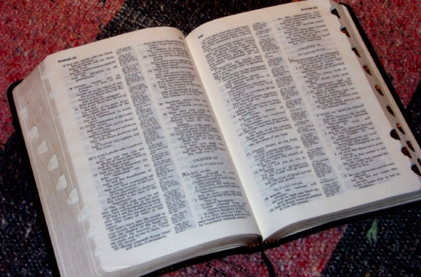
¼nsf[k, ;gka D;k gqvk½
fn ckbZcy…
csfldyh
®
Hkkx rhu
vkidk ifjp; gksrk gS %
^*fn fDod dzksuksykWth** ls
02
©2006 TBBMI
9.65.03a.
Notes:
भाग तीन ....... तो हम अब विषय की ओर अधिक गहराई की ओर चल रहे हैं ...... धर्मशास्त्र की मुख्य कहानी। इसे हम दि क्विक क्रोनोलॉजी कहेंगे। यह बाईबल के महान मंचन का ‘‘क्या हुआ’’ भाग है ....... बहुत ही संक्षिप्त रूप में जितना संभव था।

Slide 4
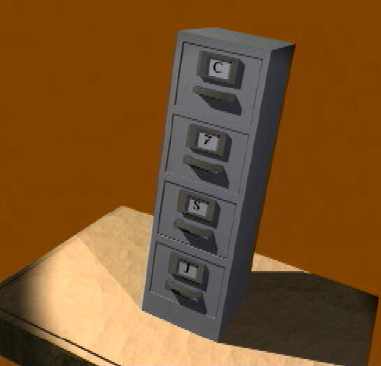
lh
‰
‰
lh
,l
ts
,l
tss
03
1
Notes:
सर्वप्रथम ....... जल्दी से एक समीक्षा करते हैं ...... ७ अंक में आड़ी रेखा अर्थात डेश लगा हुआ है ........
।।।। यह सी, एस बजे से घिरा हुआ है।

Slide 5
‰
,d Lej.k i= ------
lh ‰ ,l ts
¾
† …
04
1
Notes:
सिर्फ याद दिलाने के लिये ..... ७ अंक फ्रेम के कोने में शीर्ष पर लिखा होगा - यह लगभग दिमागी सहायता करने के लिये है ....
।।।। ....... ७ विभक्त होता है ४ व ३ में

Slide 6
‰
,d Lej.k i= ------
‰
lh ,l ts
lh † … ,l ts
05
Notes:
.......... यह आगे चलकर बन जाता है सी ४ ३ एस जे ....

Slide 7
‰
,d Lej.k i= ------
‰
lh ,l ts
lh † … ,l ts
l`f"V
† yksx
… lekt
xqIrdky
;h’kq
06
Notes:
.......... यह हमें पाँच प्रकार के विचार देता है
सृष्टि ...... ४ लोग ...... ३ समाज ..... गुप्तकाल ...... यीश

Slide 8
‰
l`f"V
vczkge
lh
;qlqQ
ewlk
;gks’kq
vjktdrk
izHkqRo
nklrk
xqIrdky
;h’kq
07
Notes:
और अंतत .... बाईबल फाईल के दस फाईल फोल्डर्स मेरे साथ दोहराइये सृष्टि, अब्राहम, युसुफ, मूसा, यहोशु, अराजकता, राजवंश, दासता, गुप्तकाल और यीशु

Slide 9
eap
rS;kj
djuk
ƒŒ LFkku
,e ,l
l`f"V
ˆ †
vczkge
,u (,)
;qlqQ
,p
ewlk
n ySaM
SG
C
;gks’kq
vjktdrk
MN
B
ts
izHkqRo
nklrk
“THE STAGE
OF THE
ACTION!”
Mh ,l
xqIrdky
;w
bZ
;h’kq
ds ch
vkj ,l
,e ,l
PG
08
1
Notes:
तो अब .......... आपके अपने प्राचीन पूर्वी भाग के नक्शे को दिमाग में लिए हुए -
घटनाक्रम का स्टेज तैयार है - और
।।।। बाईबल फाईल फोल्डर्स अपने क्रम में तैयार है ....
अब अगला क्या होगा ?

Slide 10
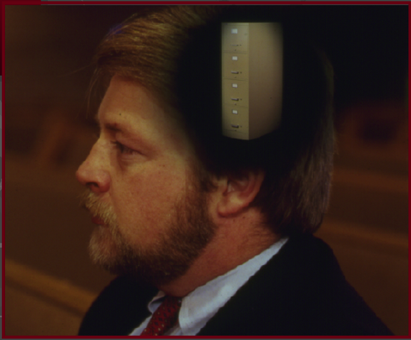
‰
l`f’V
ABRAHAM
vczkge
ABRAHAM
;qlqQ
ABRAHAM
ewlk
;gks’kq
vjktdrk
izHkqRo
nklrk
xqIrdky
;h’kq
Û ge ,d ekufld uD’kk rS;kj dj jgs gSaA
Û ge foLrkjiwoZd ugha lh[k jgs gS
Û dsoy fp= foLrkjiwoZd gSaA
ÛckbZcy dh lkekU; :ijs[kk [khaph gSA
09
4
Notes:
।।।। स्मरण रखें, प्रथम तो, हम एक दिमागी नक्शा बना रहे हैं। हमने आधारभूत ढांचा तैयार करते हुए दस बाईबल फाईल को चुना है, जो आगे चलकर एक बडा बौद्धिक अथवा दिमागी ढांचा तैयार करेगी। यद्यपि हम लेखक के वृहद साहित्य कार्य को दर्शाने के लिये एक नक्शे की रूपरेखा तैयार कर रहे हैं।
।।।। हम बहुत छोटे वर्णन को नहीं सीख रहे हैं।
।।।। हम केवल बड़ी तस्वीर का ही वर्णन सीखेंगे .......
।।।। ........ इसमें बाईबल की सामान्य रूपरेखा सम्मिलित है और यह दि बाईबल ..... बेसिकली के लिये अत्यंत कीमती है।
परमेश्वर के अपनी सृष्टि को लिखे प्रेम पत्र में आप सीखना प्रारंभ करेंगे क्या कहाँ है।

Slide 11
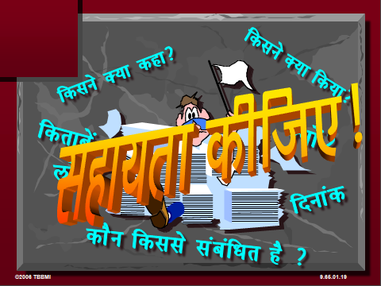
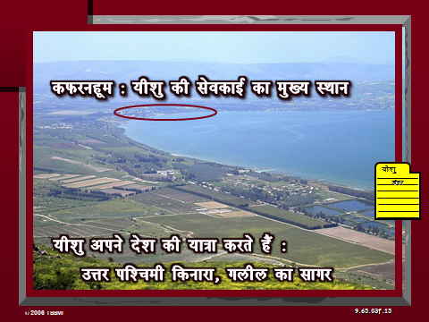
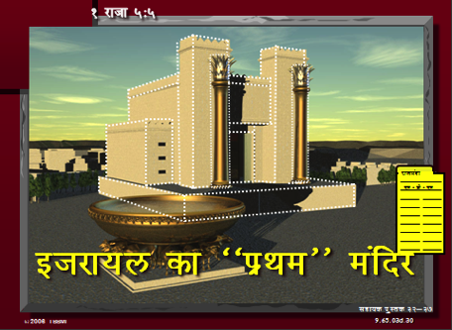
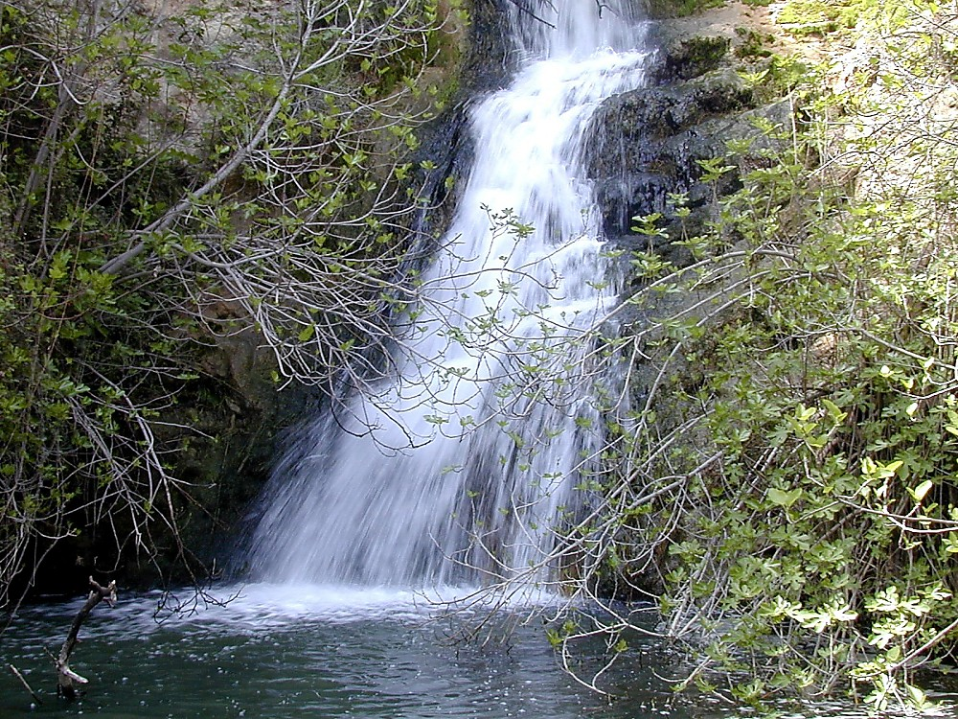
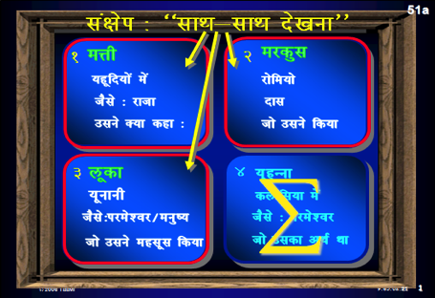
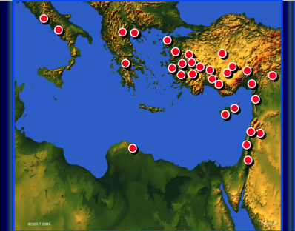
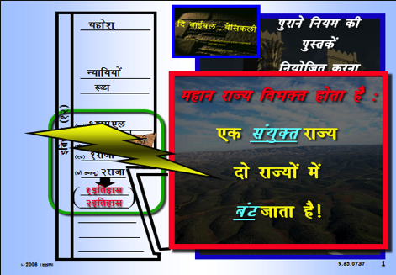
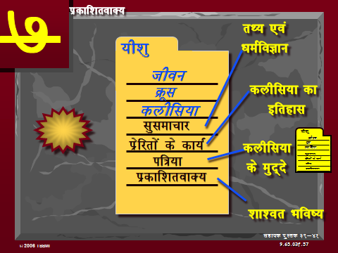
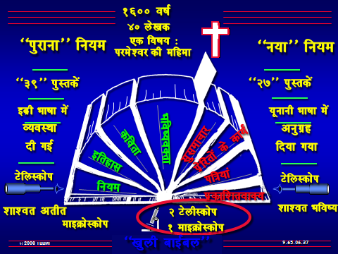
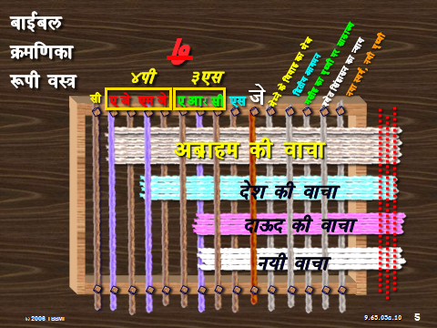
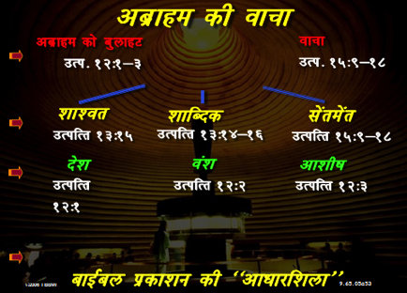
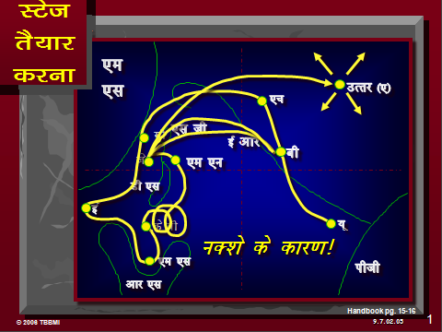
11
Notes:
दस नामांकित बाईबल फाईल ........ जिसमें ढेरो दृश्य चित्र हैं - ढेरो ग्राफिक्स हैं - हम अब इनकी सहायता से धर्मशास्त्र की मूल क्रमणिका, इसकी आधारभूत कहानी व कालखंड को सीखने जा रहे हैं। कृपया मुख्य बात जो हम कहना चाहते हैं उसे दिमाग में रखिये बाईबल के बहुत ही मुख्य कहलाये जाने वाले घटनाक्रम को सीखना, इसके साथ साथ बाईबल के अत्यधिक जाने माने पात्र के बारे में सीखना। कई घटनायें व चरित्र जिनका वर्णन आप सोच रहे होंगे यहां उसका वर्णन नहीं, मिल पायेगा। किंतु उनका स्थान अवश्य सुरक्षित है। और यह दिमागी औजार की सहायता से क्रमबद्ध रूप में हो सकेगा।

Slide 12
l`f"V
ABRAHAM
vczkge
ABRAHAM
;qlqQ
ABRAHAM
ewlk
;gks’kq
vjktdrk
izHkqRo
nklrk
xqIrdky
;h’kq
11
Notes:
जैसे जैसे हम दि क्विक क्रोनोलॉजी में आगे बढते हैं - बाईबल फाईल पर आधारित होकर - आप प्रत्येक भाग में बंधते जायेंगे - प्रत्येक घटना और प्रत्येक पात्र - दस दिमागी बाईबल फाईल फोल्डर्स के प्रत्येक मुख्य शब्द रूप को आप क्रमणिका के क्रम में सीख सकेंगे।

Slide 13
‰
l`f"V
ABRAHAM
vczkge
ABRAHAM
lh
;qlqQ
ABRAHAM
ewlk
;gks’kq
vjktdrk
izHkqRo
nklrk
xqIrdky
;h’kq
12
Notes:
सबसे पहले हम लेंगे सृष्टि की फाईल। यह आपकी क्रमणिका सोच की शुरूआत है।

Slide 14
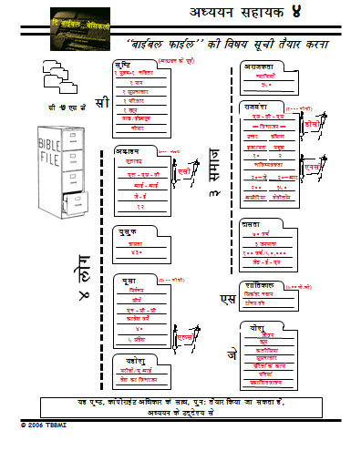

‰
mRifRr ƒ ls ƒƒ rd
l`f"V
ABRAHAM
vczkge
l`f"V
ABRAHAM
;qlqQ
ABRAHAM
ewlk
;gks’kq
vjktdrk
izHkqRo
nklrk
xqIrdky
;h’kq
lsfeukj v/;;u lgk;d Œ†
13
1
Notes:
अगर आपके पास विद्यार्थी विवरणिका की वर्कशीट है जिसके ऊपर बाईबल फाईल - अध्ययन सहायक नं. ४ दर्ज है - इसे तैयार रखिये जब हम अगले अनुच्छेद में सीखने के लिये प्रवेश करेंगे। सभी बाईबल फाईल्स यही स्थित है और जैसे जैसे आप आगे बढ़ेंगे, यह आपको मिलती जायेगी। दि क्विक क्रोनोलॉजी आपके दिमाग में ही उपस्थित है और ...... इसकी सृष्टि वाली फाईल से हम आरंभ करते हैं।
।।।। अब बाईबल फाईल्स का विस्तार प्रारंभ करेंगे, उसमें और अधिक जानकारी भरेंगे, जो पहले सीखा है उसे ही आगे और निर्मित करेंगे, धर्मशास्त्र की संपूर्ण कहानी का एक उत्कृष्ट दृष्टिकोण सामने रखेंगे।

Slide 15
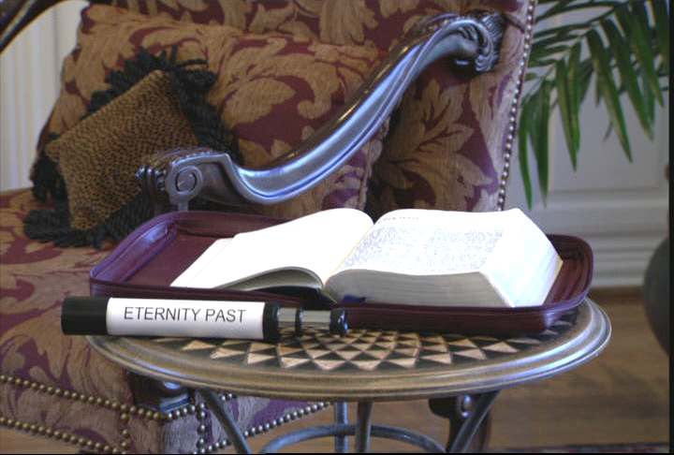
‰
mRifRr ƒ%ƒƒ Hkwrdky esa vuarrk
Hkwrdky esa vuarrk
lgk;d iwLrd ist १७-१
14
1
Notes:
सृष्टि की फाईल में, हम तेजी से ग्यारह अध्याय को पलट लेते हैं। हम ब्रह्मांड का बडा विशाल रूप कालखंड व स्थान के रूप में देखते हैं ..... और तब .....
।।।। हम प्रारंभिक अध्यायों में प्रारंभ के घटनाक्रम को ऐतिहासिक अनंतकाल के टेलीस्कोप से देखते हैं ..... उत्पत्ति में यहां और बाद में प्रकाशित वाक्य में हमें समय के बडे विशाल रूप को देखने को मिलता है। परमेश्वर ने उस ऐतिहासिक अनंतता में होकर पृथ्वी का सृजन किया।

Slide 16
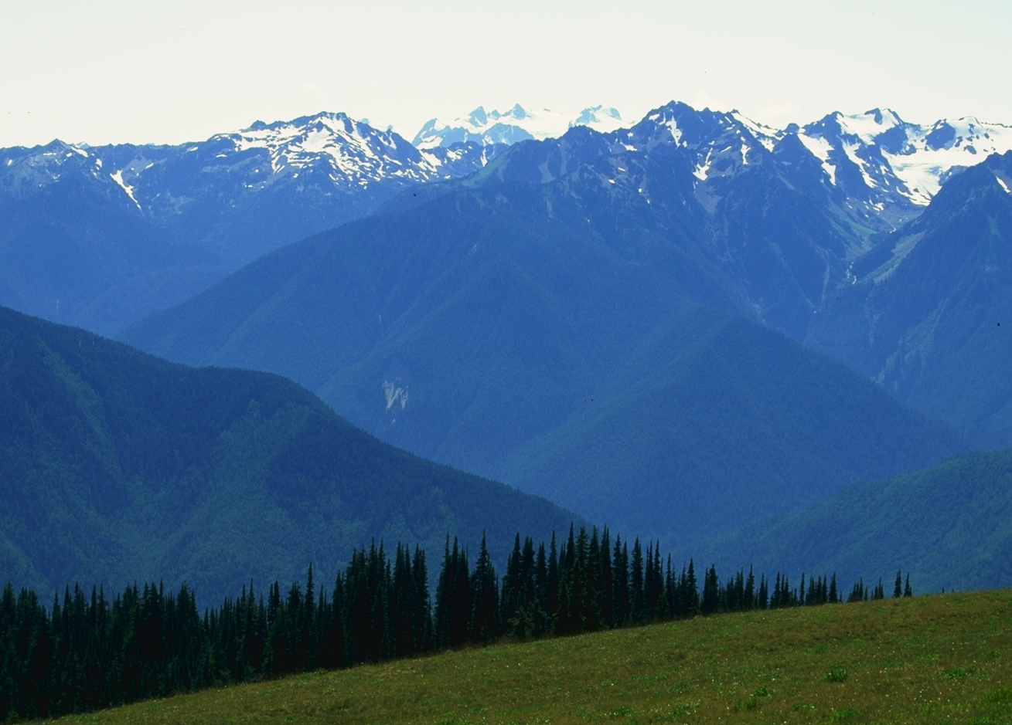
Hkwrdky esa vuar dks ns[kus dh ^^nwjchu^^
lgk;d iwLrd ist १७-१
15
Notes:
ऐतिहासिक अनंतता के वृहद रूप में देखना, इसका प्रभाव बिल्कुल वैसा ही आयेगा जैसे हम दूर से पर्वत की श्रृंखला को देखते हैं। हमें दूर से एक के बाद एक पंक्ति में चोटियां नजर आती हैं।

Slide 17
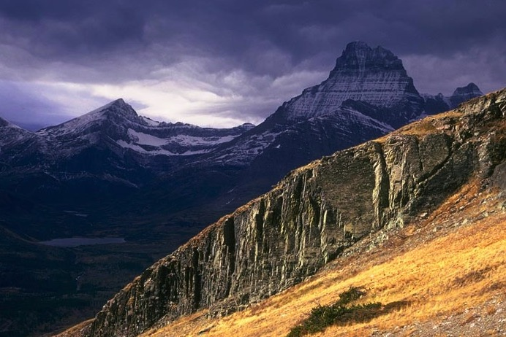
Hkwrdky esa vuar dks ns[kus dh ^^nwjchu^^
lgk;d iwLrd ist १७-१९
16
1
Notes:
यह तो स्पष्ट है कि इन चोटियों के मध्य भू भाग भी स्थित है।
।।।। परंतु जब हम इन घाटियों में उतरेंगे जो चोटियों के मध्य बसी हैं तभी हम स्पष्ट रूप में घाटियों का अनुभव कर पायेंगे ...... और हमें पहाडों की चोटी और घाटी के बीच का अंतर भी समझ आयेगा।

Slide 18
mRi ƒ%ƒ
^^l`f"V ds
vkjaHk esa ---^^
©2006 TBBMI
8.0.03a.
17
1
Notes:
तो ..... जैसे ही हम सृष्टि की बाईबल फाईल में प्रवेश करते हैं .... उत्पत्ति ११ से .....
।।।। ..... हम ‘‘सृष्टि के आरंभ में’’ ...... यह तीन छोटे शब्द हमारे समक्ष युगों से चली आ रही योजना और जिसकी गहराई नहीं नापी जा सके ऐसा विशाल परदा खींच देते हैं।

Slide 19
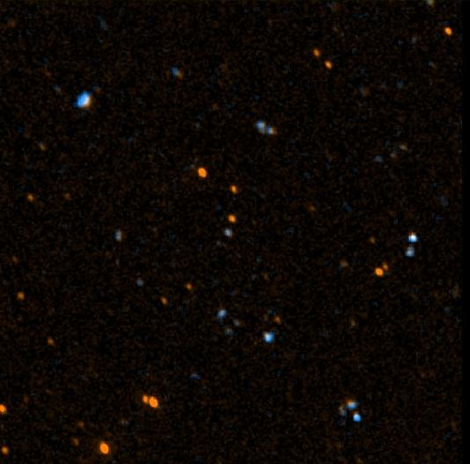
;wgUuk ƒ‰%‡
“vkSj vc] gs firk] rw vius lkFk esjh efgek ml efgek ls dj tks txr ds gksus ls ifgys] esjh rsjs lkFk FkhA”
18
Notes:
उत्पत्ति के प्रारंभिक काल में हम ऐसा विवरण पाते हैं मानो यह संसार प्रारंभ होने के पहले का कालखंड है। यीशु स्वयं इस समय के विषय में बोले थे। हम इसलिये जानते हैं क्योंकि उन्होंने पिता से पूछा था - यूहन्ना १७ में - कि वह उन्हें वह महिमा प्रदान करे जो उनकी अपने पिता के साथ इस संसार की रचना से पहले थी’’ (यूहन्ना १७५)

Slide 20
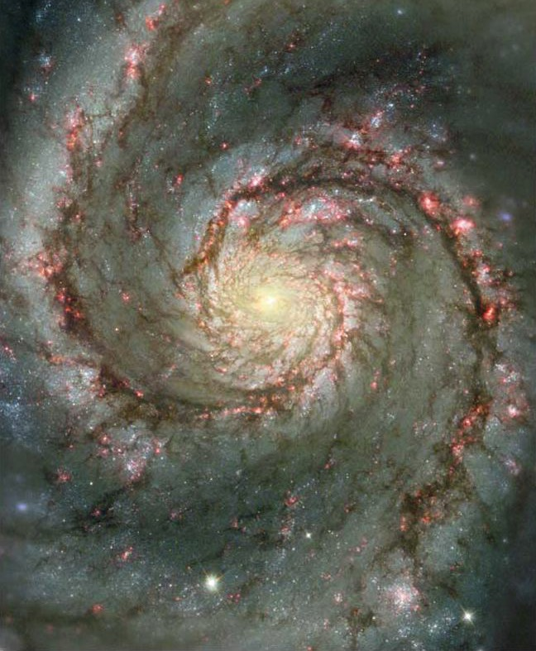
;wgUuk ƒ‰%‡
“vkSj vc] gs firk] rw vius lkFk esjh efgek ml efgek ls dj tks txr ds gksus ls ifgys] esjh rsjs lkFk FkhA”
19
©2006 TBBMI
8.0.03a.
Notes:
उत्पत्ति के प्रारंभिक काल में हम ऐसा विवरण पाते हैं मानो यह संसार प्रारंभ होने के पहले का कालखंड है। यीशु स्वयं इस समय के विषय में बोले थे। हम इसलिये जानते हैं क्योंकि उन्होंने पिता से पूछा था - यूहन्ना १७ में - कि वह उन्हें वह महिमा प्रदान करे जो उनकी अपने पिता के साथ इस संसार की रचना से पहले थी’’ (यूहन्ना १७५)

Slide 21
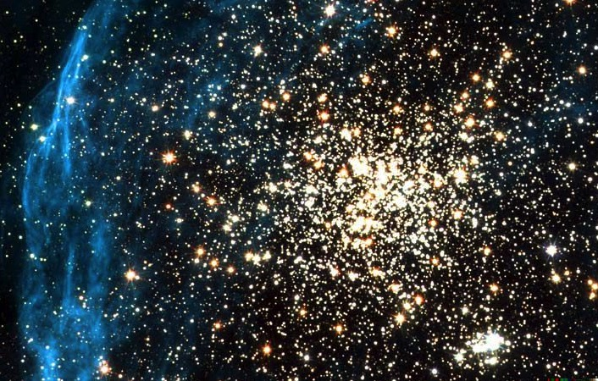
;wgUuk ƒ‰%‡
“vkSj vc] gs firk] rw vius lkFk esjh efgek ml efgek ls dj tks txr ds gksus ls ifgys] esjh rsjs lkFk FkhA”
20
©2006 TBBMI
8.0.03a.
Notes:
उत्पत्ति के प्रारंभिक काल में हम ऐसा विवरण पाते हैं मानो यह संसार प्रारंभ होने के पहले का कालखंड है। यीशु स्वयं इस समय के विषय में बोले थे। हम इसलिये जानते हैं क्योंकि उन्होंने पिता से पूछा था - यूहन्ना १७ में - कि वह उन्हें वह महिमा प्रदान करे जो उनकी अपने पिता के साथ इस संसार की रचना से पहले थी’’ (यूहन्ना १७५)

Slide 22
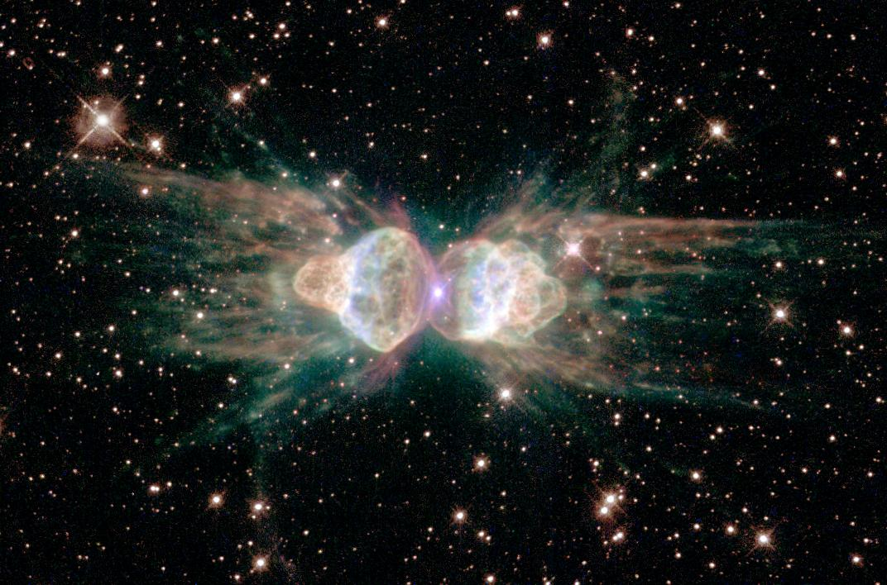
;wgUuk ƒ‰%‡
“vkSj vc] gs firk] rw vius lkFk esjh efgek ml efgek ls dj tks txr ds gksus ls ifgys] esjh rsjs lkFk FkhA”
21
©2006 TBBMI
8.0.03a.
Notes:
उत्पत्ति के प्रारंभिक काल में हम ऐसा विवरण पाते हैं मानो यह संसार प्रारंभ होने के पहले का कालखंड है। यीशु स्वयं इस समय के विषय में बोले थे। हम इसलिये जानते हैं क्योंकि उन्होंने पिता से पूछा था - यूहन्ना १७ में - कि वह उन्हें वह महिमा प्रदान करे जो उनकी अपने पिता के साथ इस संसार की रचना से पहले थी’’ (यूहन्ना १७५)

Slide 23
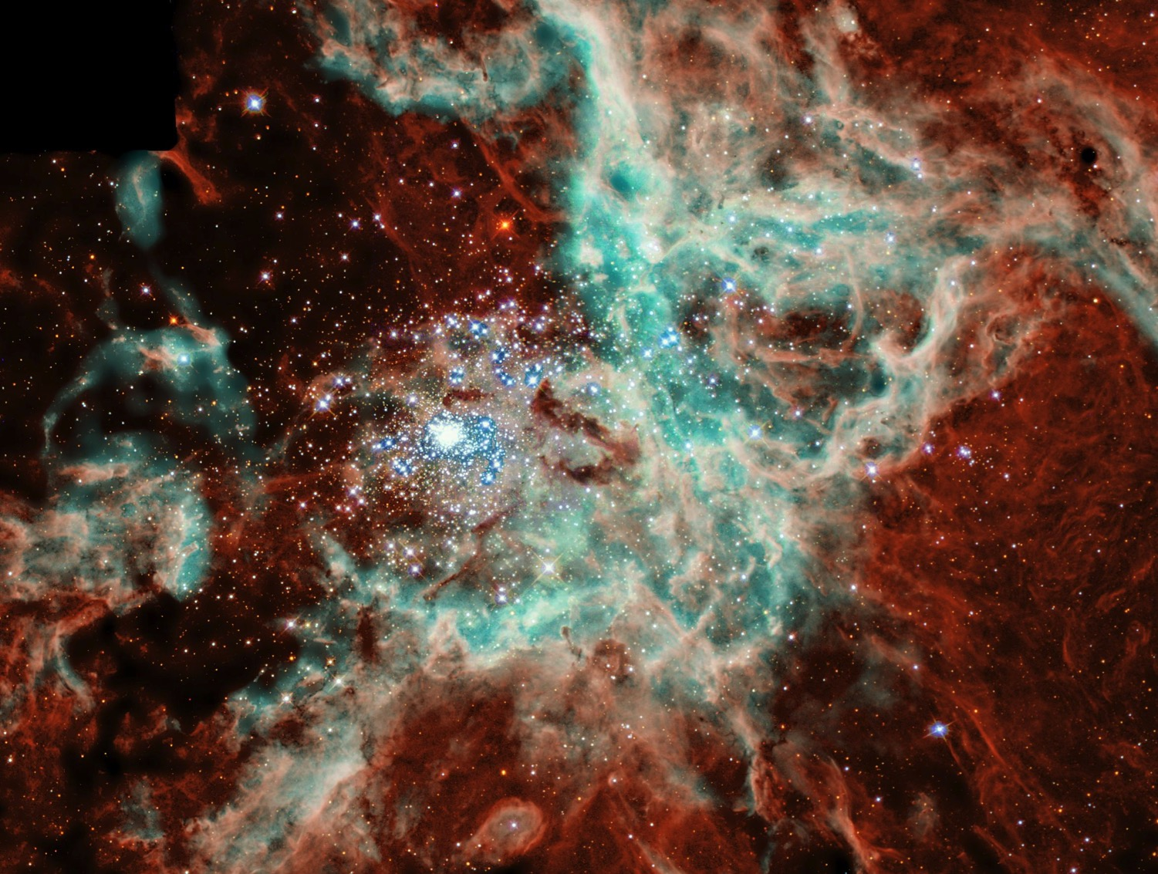
;wgUuk ƒ‰%‡
“vkSj vc] gs firk] rw vius lkFk esjh efgek ml efgek ls dj tks txr ds gksus ls ifgys] esjh rsjs lkFk FkhA”
22
©2006 TBBMI
8.0.03a.
Notes:
उत्पत्ति के प्रारंभिक काल में हम ऐसा विवरण पाते हैं मानो यह संसार प्रारंभ होने के पहले का कालखंड है। यीशु स्वयं इस समय के विषय में बोले थे। हम इसलिये जानते हैं क्योंकि उन्होंने पिता से पूछा था - यूहन्ना १७ में - कि वह उन्हें वह महिमा प्रदान करे जो उनकी अपने पिता के साथ इस संसार की रचना से पहले थी’’ (यूहन्ना १७५)

Slide 24
v¸;wc …Š%†&ƒŠ
“tc eSaus i`Foh dh uso Mkyh] rc rw dgka Fkk\”
CREATION
23
©2006 TBBMI
8.0.03a.
Notes:
क्या ..... मनुष्य को पृथ्वी पर प्राप्त अपनी उपलब्धियों के कारण घमंड से रोमांचित होना चाहिये। सृजनकर्ता ने अय्युब से बडा सीधा सा प्रश्न पूछा ...... ‘‘जब पृथ्वी की नींव डल रही थी तब तू कहाँ था?’’

Slide 25
mRifRr ƒ&ƒƒ
mRifRr 3%15----**og rsjs flj dks dqpy Mkysxk] vkSj rw mldh ,sMh dks MlsxkA**
शान्ति का परमेश्वर शैतान को तुम्हारे पांवों से शीघ्र कुचलवा देगा॥ हमारे प्रभु यीशु मसीह का अनुग्रह तुम पर होता रहे।
l`f"V
CREATION
igyk iq:ष vkSj L=h
igyk iki
l`f"V
ABRAHAM
‰
oLrq,a
igyk lqlekpkj
igyk ifjokj
igyh gR;k
ck<@ckfj’k
ehukj
lgk;d iwLrd ist १७-१
24
10
Notes:
तो..... हम सृष्टि वाला प्रथम फाईल फोल्डर खोलेंगे, उत्पत्ति १११ ..... बाईबल फाईल फोल्डर में चित्र व स्थान है
।।।। ....... जो सात जगहों के लिये दिया गया है।
।।।। २॰॰॰ बीसी से पहले का समय - अब्राहम पूर्वकाल कहलाता है - यह उत्पत्ति के प्रथम ग्यारह अध्यायों में मिलेगा। कोई भी इनमें समय का अनुमान नहीं लगा सकता। सृष्टि की संपूर्ण कहानी और ब्रह्मांड का क्रम और ग्रह का बनना, प्रथम ज्ञात सभ्यता उत्पत्ति के अध्याय १ से ११ तक में निहित है।
अब हम प्रथम वस्तुओं की सूची से आरंभ करते हैं ....
।।।। प्रथम पुरूष और स्त्री
मनुष्य पृथ्वी पर पूर्ण अवस्था व पापरहित दशा में परमेश्वर की बनाई बेदाग सृष्टि में रहा करता था।
।।।। प्रथम पाप
मनुष्य को स्वतंत्र इच्छा सौंपी गई थी। शैतान ने उसे परीक्षा में डाला और अपनी पापहीन संपूर्ण अवस्था से पाप की दशा में उसका पतन हो गया, उससे चूक हो गई जिस उद्देश्य से वह रचा गया था, उसने उस उद्देश्य को ही पूरा नहीं होने दिया। सृष्टिकर्ता परमेश्वर और उसकी रचना यह मनुष्य दोनों के मध्य खाई उत्पन्न हो गई।
प्रथम सुसमाचार
सृष्टिकर्ता यह घोषणा करता है कि वह एक पापों से छुडाने वाला भेजेगा जो मनुष्य को पुन उसकी पापहीन दशा में स्थापित करेगा, मनुष्य को पुन निर्दोष व पवित्र बनायेगा।
।।।। उत्पत्ति ३१५ को देखना अत्यंत महत्वपूर्ण है ..... ‘‘वह तेरा सिर कुचलेगा, और तू उसकी एडी को डसेगा।’’ एन आई वी बाईबल अध्ययन में यह वक्तव्य दिया गया है ‘‘स्त्री का बीज सर्प के सिर को कुचलेगा; यह एक प्रतिज्ञा थी जो मसीह के ऊपर शैतान की विजय द्वारा पूर्ण हुई ...... यह वह विजय है जिसे सभी विश्वासीजन बांट लेते हैं।’’
।।।। प्रथम परिवार
आदम और हवा के बच्चे हैं। वे आगे आने वाली जाति का विकास करते हैं और जिन्हें शैतान के प्रयासों के साथ संघर्ष करना है जो उन्हें परमेश्वर के साथ प्रिय पिता और सृजनकर्ता के साथ संबंध स्थापित करने से रोकता है।
।।।। प्रथम खून
पाप अपने बहुत ही भद्दे और घृणात्मक रूप में प्रगट हुआ, जब परमेश्वर का सबसे सुंदर उपहार मनुष्य का जीवन ही नष्ट किया जाने लगा; और इस तरह उत्पŸिा के प्रथम ग्यारह अध्यायों में हमारे पास प्राचीन इतिहास की दो बाते हैं। ये परमेश्वर की क्रियाशील योजना जो मनुष्य के लिये तैयार की गई उसमें प्रगट होती है।
।।।। जल प्रलय और इंद्रधनुष
प्रथम कार्यक्रम परमेश्वर निर्णय लेता है कि वह पूर्णत पापी हो चुकी मानवता को नष्ट कर देगा.... और उसे पुन बनायेगा। संपूर्ण मनुष्य जाति नष्ट हो जाती है केवल आठ लोग शेष बचते हैं जो धर्मी नूह के नेतृत्व में अपने पिता के प्रति विश्वसनीय बना रहता है, पिता जो पानी के थमने पर इंद्रधनुष द्वारा प्रतिज्ञा करता है और तब .....
।।।। बाबेल की मीनार
दूसरा कार्यक्रम मनुष्य प्रयास करता है कि परमेश्वर की ऊंचाई तक पहुंच जाये। वह स्वर्ग तक की ऊंचाई वाली मीनार बनाना आरंभ करता है। परमेश्वर उसमें सम्मिलित सभी लोगों की बोली में फर्क डाल देता है जिससे विवाद और उलझन उत्पन्न होती है।

Slide 26
lkjka’k % l`f"V dh QkbZy esa ijes’oj }kjk euq"; ds jps tkus o mlds iru dh dgkuh gSA blh esa ijes’oj }kjk ’kk’or ;kstuk dh ?kks"k.kk gS fd euq"; iqu% viuh ikighu n’kk esa ykSVsxk vkSj ijes’oj ls mldk laca/k iqu% LFkkfir gksxkA ^^euq"; dh ikighu n’kk esa iqu% ykSVus dk fo"k; ckbZcy dh dgkuh esa gS] ;gh lqlekpkj dk eq[; Hkko gSA** tkWu oyowMZ
lgk;d iqLrd i`"B ƒ‰&ƒŠ
25
©2006 TBBMI
8.0.03a.
Notes:
तो इसलिये उत्पत्ति १ से ११ अध्याय ..... सार सृष्टि नामक फाईल में परमेश्वर द्वारा मनुष्य की रचना और उसके पतन का वर्णन है। इसमें परमेश्वर द्वारा मनुष्य के पापों से छुटकारे की योजना की घोषणा है, ताकि वह पुन परमेश्वर के साथ पुन नजदीकी संबंध पापहीन व निर्दोष अवस्था में स्थापित कर सके। जैसे जॉन व लवूर्ड ने लिखा है ‘‘मनुष्य के वापस लौटने की कहानी ही बाईबल की कहानी का केंद्रीय भाव है, और सुसमाचार का मुख्य भाग है।’’

Slide 27

‰
mRifRr ƒ ls ƒƒ
l`f"V
vjktdrk
izFke iq#’k o izFke L=h
lh
ƒyk iki
ƒyk lqlekpkj
ƒyk ifjokj
izHkqRo
(ƒŒŒŒ ch-lh-)
ƒyk gR;k
ck<@banz/kuq’k
ehukj
vczkge
(„ŒŒŒ ch-lh-)
… lekt
lh ‰ ,l ts
nklrk
‰ ¾ † $ …
;qlqQ
† yksx
ewlk
(ƒ‡ŒŒ ch-lh-)
(‡ŒŒ ch-lh-)
,l
xqIrdky
S
;h’kq
ts
;gks’kq
lgk;d iqLrd ƒˆ&ƒ‹
26
Notes:
सृष्टि का फोल्डर अब पूर्ण होता है। उत्पत्ति के ये प्रथम ग्यारह अध्याय विशालकाय घटनाक्रम का दस्तावेज है जो सिमट कर कुछ पृष्ठों में रह गया है - और कुछ ही शब्दों में प्रस्तुत किया गया है - किंतु आत्मिक प्रभाव और निर्देश के साथ जो हमारी समझ से कहीं आगे की बात है। प्रथम बाईबल फाईल फोल्डर अब समाप्त होता है।

Slide 28
©2006 TBBMI
8.0.03a.
27

Slide 29
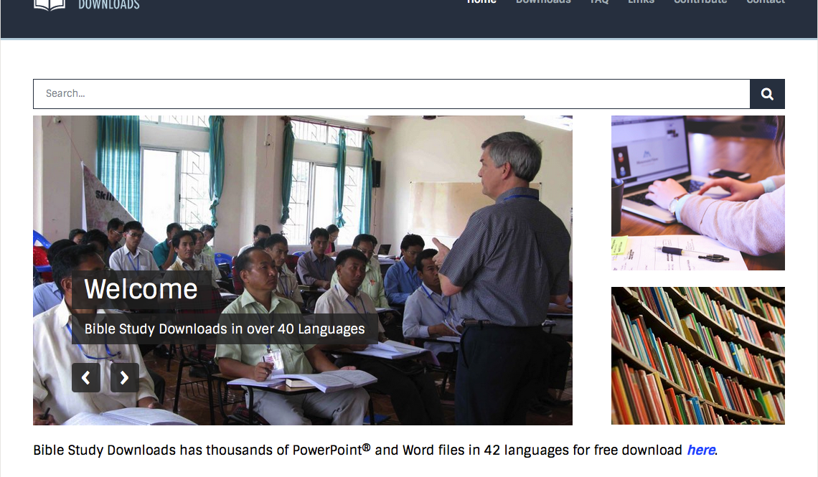

The Bible…Basically link at BibleStudyDownloads.org
Get this presentation for free!
Notes:
The Bible…Basically (bb)

